Slide 1
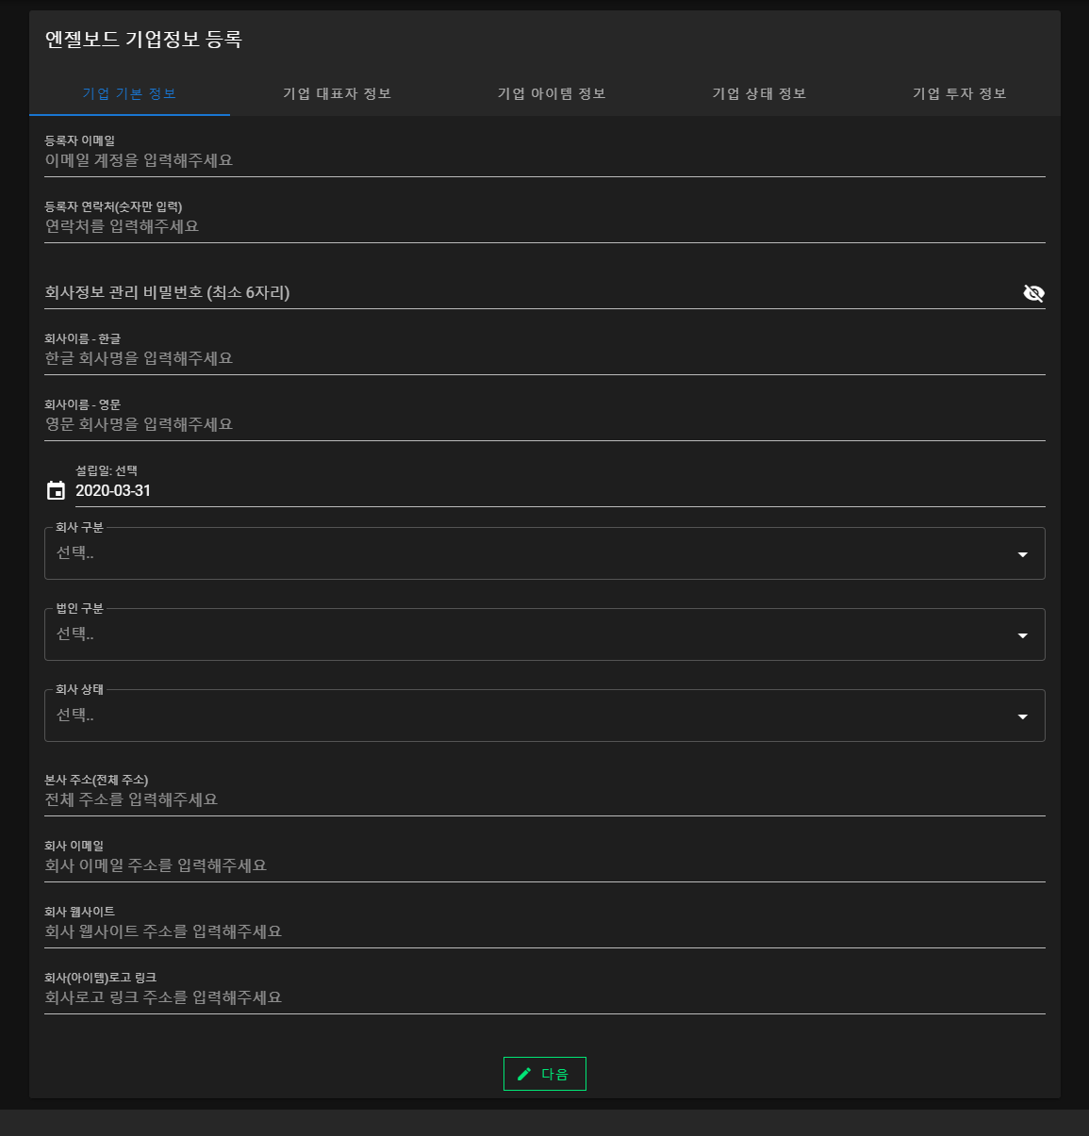
이거 개인계정등록하고 회사정보 등록하고 분리하는게 좋을 듯
정책의 문제인데 같이 하니까 햇갈려 보이긴함
㈜ <<< 요게 있고 없고가 구분되어야함 왼쪾, 오른쪽 선택하거나 음슴 선택
스타트업 중소기업만 있는데 개인사업자, 중소기업, 중견기업, 대기업 선택하고,
그외에 벤처기업, 이노비즈 등등 선택할 수 있게 하는게 좋을 듯
비상장/상장/운영 상장/비상장 <<>> 휴,폐업, 운영중 을 구분해야할듯
주소야 나중에 새주소 라이브러리 붙여서 하는 것으로 변경할텐데 시간 없어서 칸만 만든거 같고
회사 대표이메일
로고 링크가 아니라 업로드 창이어야 할 거 같음. 사이즈 제한도

Slide 2
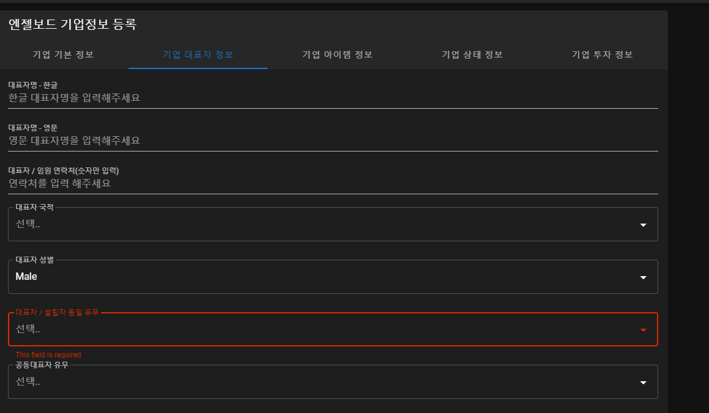
대표자랑 임원이 섞여 있음. 분리하는게

Slide 3
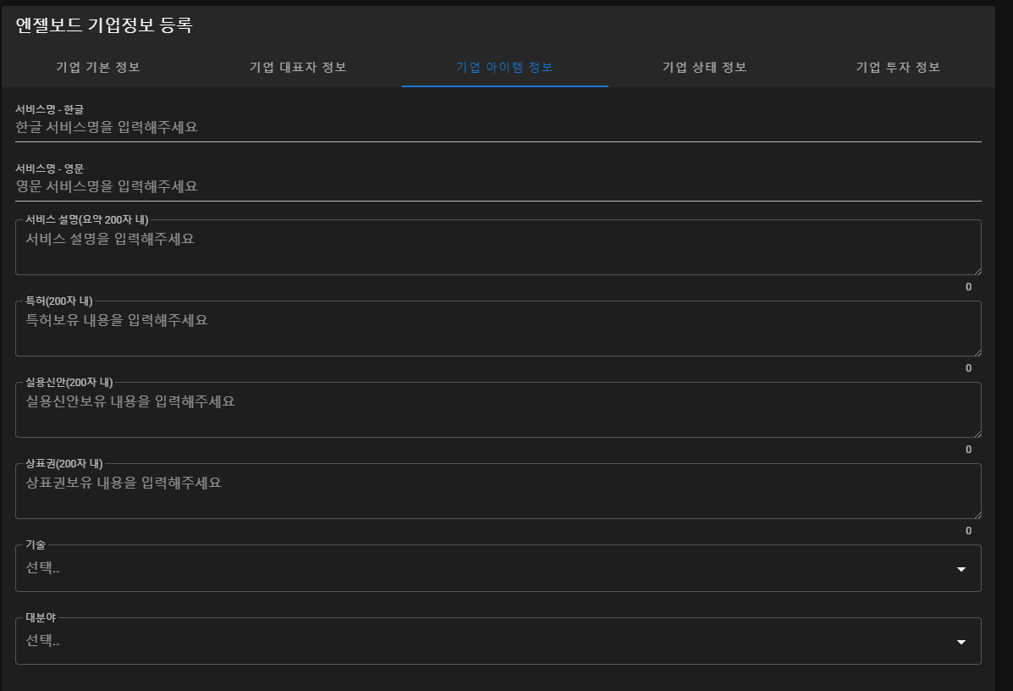
아이템을 하나씩 추가하도록
추가된 아이템은 리스트로 상단에 나오고 수정할 수 있게
특허나 실용실안이나 상표권은 키프리스 보고 넣어야할 칼럼을 뽑 아서 구체적으로

Slide 4
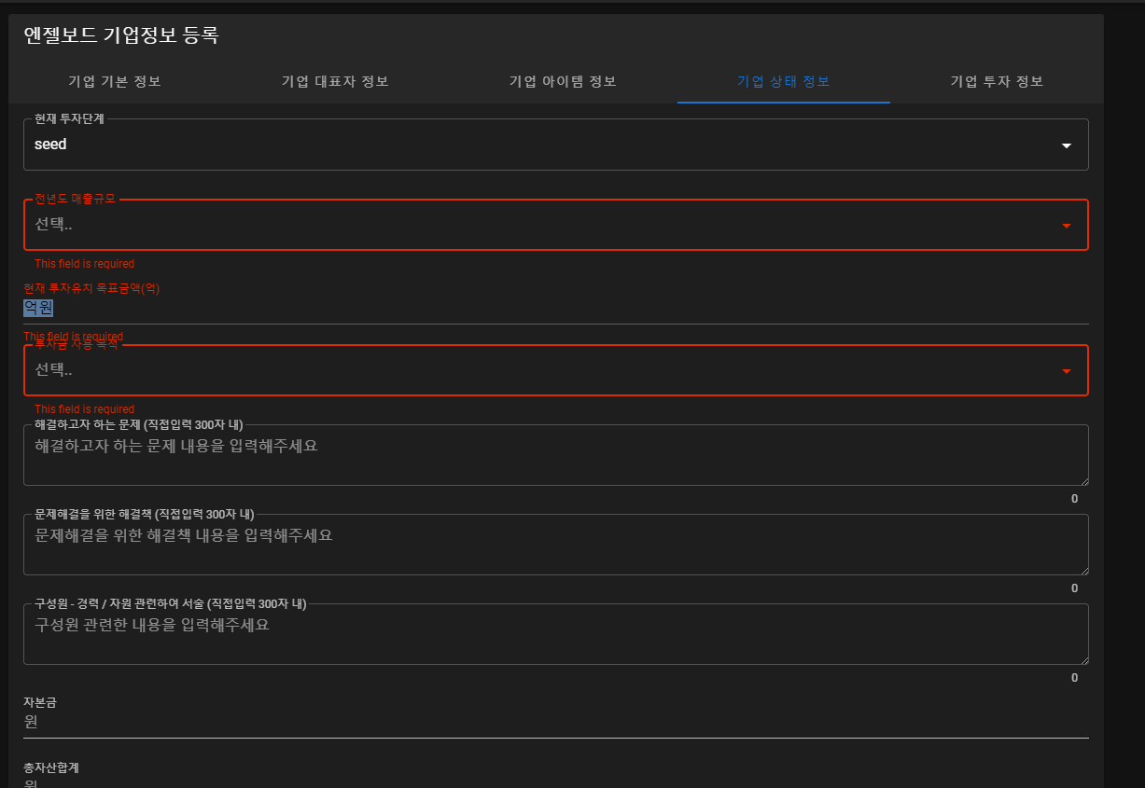
매출액은 연도별로 넣을 수 있도록~
이거는 나중에 대표님께 항목 뽑아 달라고 하자 투자자가 보고 싶어하는 제무재표 내용이 있을거야 당기순이익 부채규모 같은거
자금 사용목적은 멀티선택이 되어야 할 듯 여러군대 쓸거니까

Slide 5
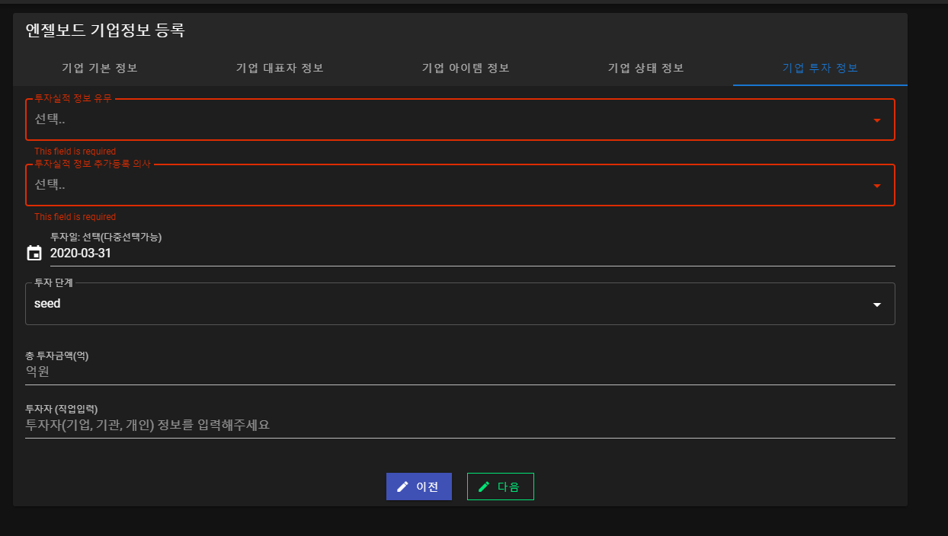
투자 실적도 복수 등록가능하게~
상단에 리스트 보이고 추가하기~

